Slide 1
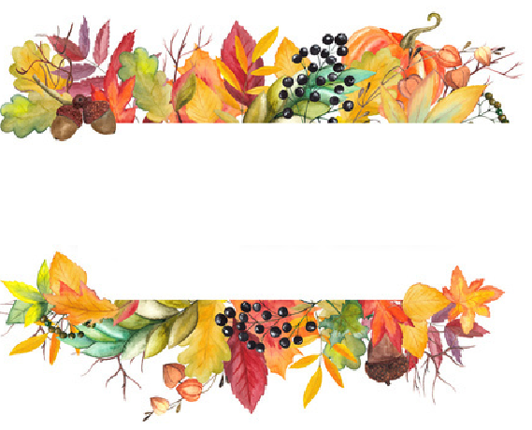
A spasso nelle stagioni:
è autunno
Doc. Anna Toscano
Classe 4D Capoluogo

Slide 2
Questa attività la puoi trovare sul libro di testo «Facciamo squadra- Linguaggi» a pag 54.
AUDIOLETTURAO

Slide 4
I nomi collettivi

Slide 5
Ricordati che puoi consultare il testo in formato digitale all’indirizzo sotto indicato!
https://digimparoprimaria.capitello.it/app/collections/COLCPT_FACCIAMOSQUADRALEGGE4?prependCollection=undefined

